Slide 1
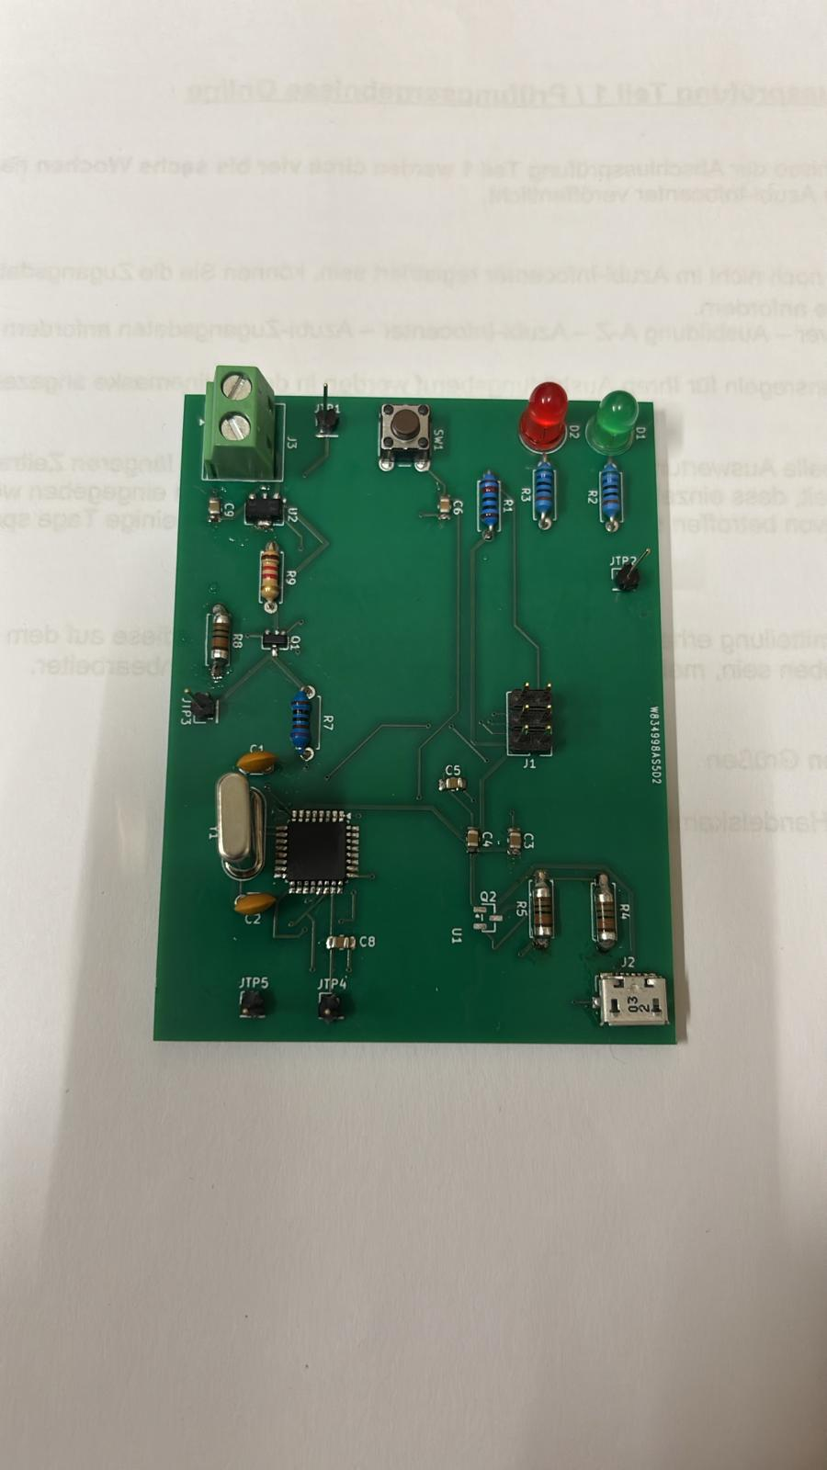
IHK Osnabrück AP2 2026
KapTester V2
Entwicklung und Aufbau eines Kapazitätstesters
für Elektrolytkondensatoren (10 µF – 10.000 µF)
Beruf: Elektroniker für Geräte und Systeme
Name: Nico Schmidt
Prüflingsnr.: (133)-1251
Betrieb: GBS TEMPEST und Service GmbH, Diepholz
Ausbilder: Andreas Moosmann

Slide 2
Gliederung
01
Ausgangssituation & Auftrag
06
Bestückung – Löten & Montage nach IPC-A-610
02
Idee & Messprinzip
07
Programmierung & Firmware
03
Konkretisierung: Schaltung & Blockschaltbild
08
Inbetriebnahme & Messergebnisse
04
V1-Platine – Aufbau & kritischer Fehler
09
Fazit & Selbstreflexion
05
V2-Platine – Analyse, Korrektur & Finalisierung
KapTester V2 · Nico Schmidt · IHK Osnabrück AP2 2026
2

Slide 3
01 Auftrag
Ausgangssituation & Auftrag
Warum dieses Projekt?
⚠ Das Problem
✓ Das Ziel
Kein dediziertes Prüfmittel
für Elektrolytkondensatoren (> 1.000 µF) im Betrieb.
Handelsübliche Multimeter
ungenau, zu langsam oder kein Messbereich > 9.999 µF.
Sicherheitsrisiko
durch Restladung & Verpolung (bis 10.000 µF).
Messbereich:
10 µF – 10.000 µF (Nachweis: Messprotokoll)
Verpolschutz:
PMOS Q1 – kein Schaden bei Verpolung
Entladepfad:
Automatisch ≤ 10 s nach Messung
Anzeige:
OLED (µF-Wert) + LED grün/rot
Versorgung:
5 V USB · Abblockkond. C1–C5 an MCU
📊 DMM-Vergleich
Fertigung:
Eigene Leiterplatte, PCBWay, 2 Lagen
±20% Toleranz – Begründung
🔒 Kein Restladungs-Risiko
UNI-T UT61E: max. 9.999 µF, ±3%+5 Dgt.
Interne 1,1-V-Ref: ±10 % lt. ATmega-Datenblatt
Q2 (NMOS) + R20 (470 Ω): automatischer Entladepfad
Ladezeit 10.000 µF: > 30 s, unreproduzierbar
R8 (1,2 kΩ): ±1 % → I-Abweichung < 1 %
Firmware: Entladen nach JEDER Messung
KapTester: bis 10.000 µF, deterministisch, ≤ 15 s
Gesamt: ±20 % bewusst konservativ gewählt
Nachweis: 4.700 µF < 0,1 V in ≤ 10 s (Messprotokoll)
KapTester V2 · Nico Schmidt · IHK Osnabrück AP2 2026
3

Slide 4
02 Messprinzip
Idee & Messprinzip
Wie misst man eine Kapazität zuverlässig?
C = I × t / U
C = I × t / U
I
t
U
Konstantstrom
Ladezeit
Schwellwert
1,042 mA
gemessen
1,1 V
LM317L hält 1,25 V über R8 (1,2 kΩ)
I = 1,25 V / 1.200 Ω = 1,042 mA
ATmega 16-Bit Timer @ 16 MHz
Auflösung: 62,5 ns
Interne Referenz ATmega328P
(ADMUX: REFS1=1, REFS0=1)
Warum dieser Wert? Klein genug (kein Schaden), groß genug (10.000 µF in < 12 s)
Warum Timer? Messbar von ~10 ms (100 µF) bis 10,6 s (10.000 µF)
Warum intern? Unabhängig von AVCC/USB-Schwankungen – stabiler Messpunkt
Toleranz ±20 %: ±10 % (interne 1,1-V-Ref lt. Datenblatt) + ±1 % (R8) + Bauteilstreuung → bewusst konservativ | mögliche Probleme: Erwärmung R8, Kabelwiderstand bei großen Elkos
KapTester V2 · Nico Schmidt · IHK Osnabrück AP2 2026
4

Slide 5
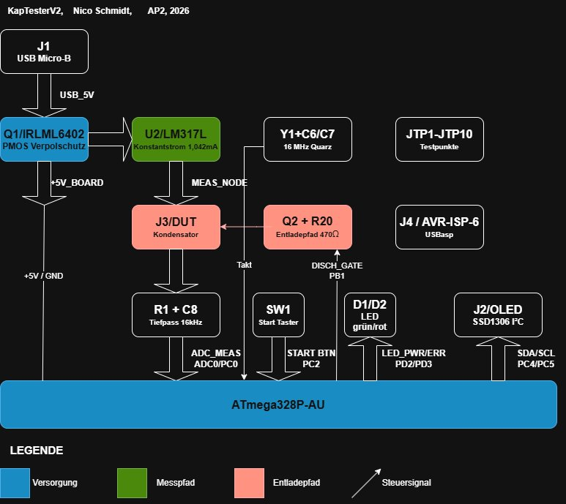
03 Schaltung
Konkretisierung
Schaltungsentwurf & Systemarchitektur
Design-Entscheidungen
🔌 Verpolschutz
PMOS IRLML6402
Gate-Teiler R2/R3
⚡ Konstantstrom
LM317L (SOT-89)
I = 1,042 mA
🔁 Entladepfad
NMOS 2N7002 + R20
470 Ω Strombegrenzer
💻 Mikrocontroller
ATmega328P-AU
TQFP-32, 16 MHz
📺 Anzeige
SSD1306 OLED + 2 LEDs
I²C 0x3C
KapTester V2 · Nico Schmidt · IHK Osnabrück AP2 2026
5

Slide 6
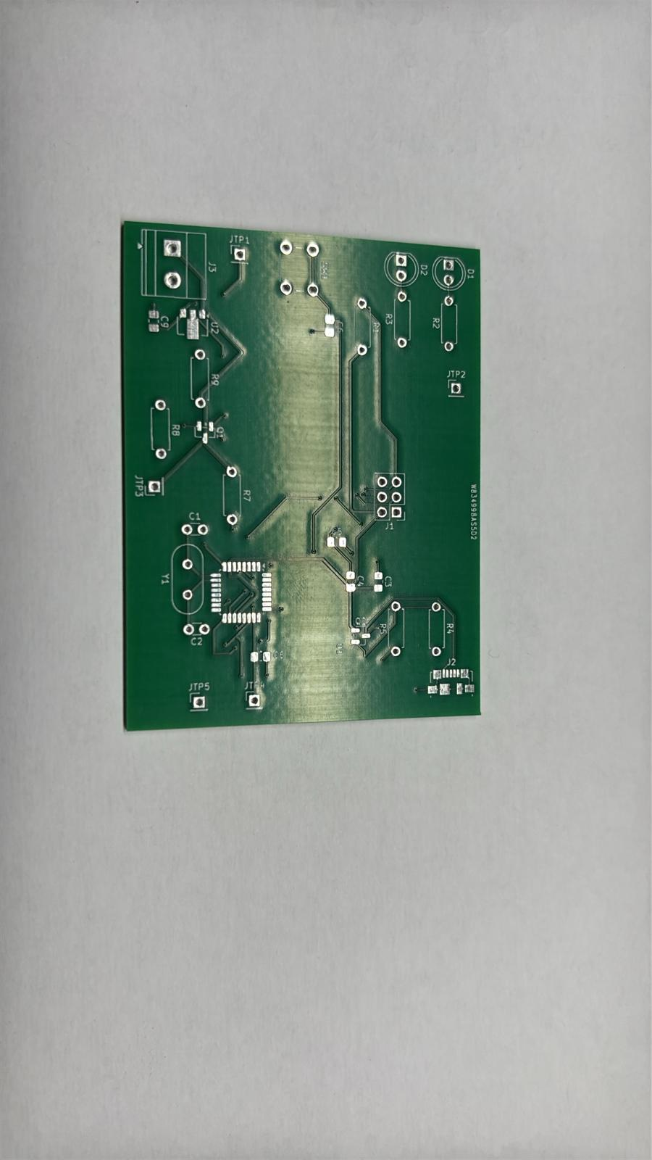
04 V1 – Fehler
V1 – Aufbau & kritischer Fehler
Was ist passiert?
❌ Kritischer Planungsfehler (Risikoanalyse R6)
KiCad-Symbol ATmega: DIP-28 (Simulation) statt TQFP-32 (Real-Bauteil)
→ Alle 32 Pins falsch verdrahtet → Platine V1 nie funktional
Was lief schief
Weitere V1-Mängel
Symbol ≠ Footprint ≠ Datenblatt
Pinbelegung nicht gegen Datenblatt geprüft
Bestellung ohne ausreichende Verifikation
R20 fehlte: kein Entlade-Schutzwiderstand
PMOS Gate-Teiler: VGS nur −2,5 V statt −4,5 V
→ unsicheres Einschalten
KapTester V2 · Nico Schmidt · IHK Osnabrück AP2 2026
6

Slide 7
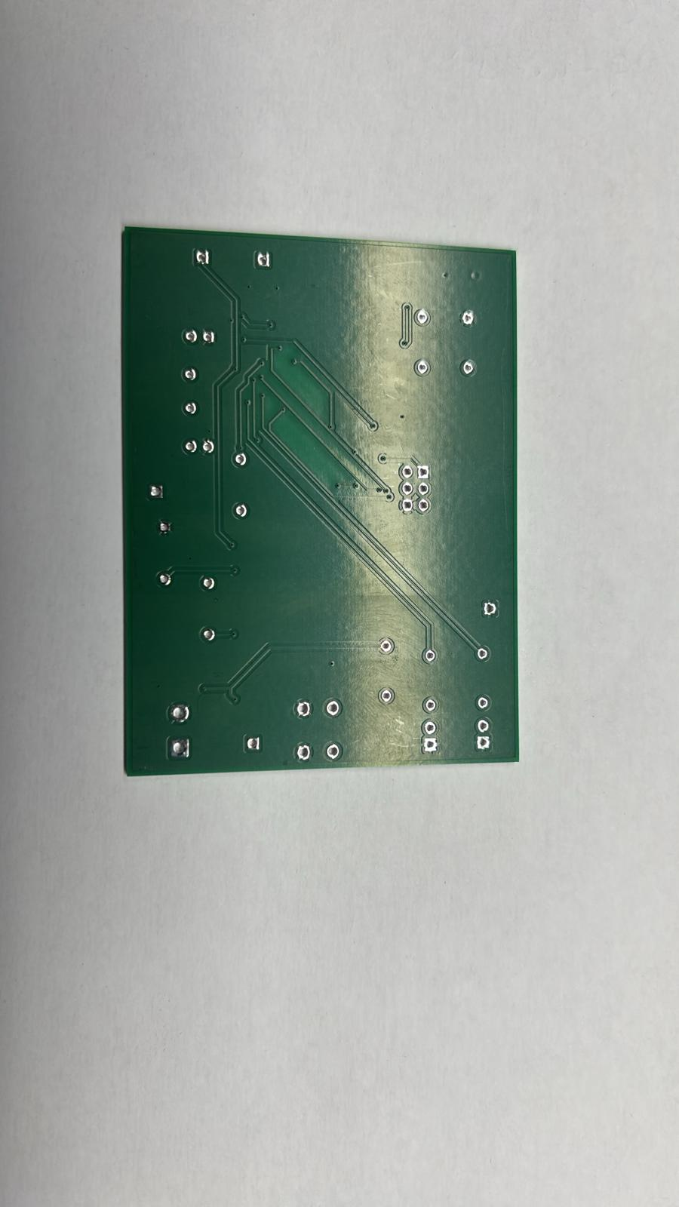
05 V2 – Lösung
V2 – Analyse, Korrektur & Finalisierung
Vollständige Neugestaltung
FIX 1
ATmega Symbol korrigiert
Vorher: DIP-28 Simulationssymbol (falsch)
Nachher: ATmega328P-AU TQFP-32 (32 Pins, korrekt)
→ Kompletter Schaltplan & PCB neu aufgebaut
FIX 2
R20 = 470 Ω neu eingefügt
Vorher: Kein Schutzwiderstand an Q2-Drain
Nachher: 470 Ω in Serie → Einschaltstrom begrenzt
→ Schützt Q2 bei großen Elkos (10.000 µF)
FIX 3
PMOS Gate-Teiler optimiert
Vorher: 100 kΩ / 100 kΩ → VGS = −2,5 V
Nachher: 1 MΩ / 100 kΩ → VGS = −4,5 V
→ Robusteres, zuverlässiges Einschalten
✓ V2-PCB: DRC = 0 Fehler · 90×70 mm · 2-lagig · bei PCBWay bestellt
KapTester V2 · Nico Schmidt · IHK Osnabrück AP2 2026
7

Slide 8
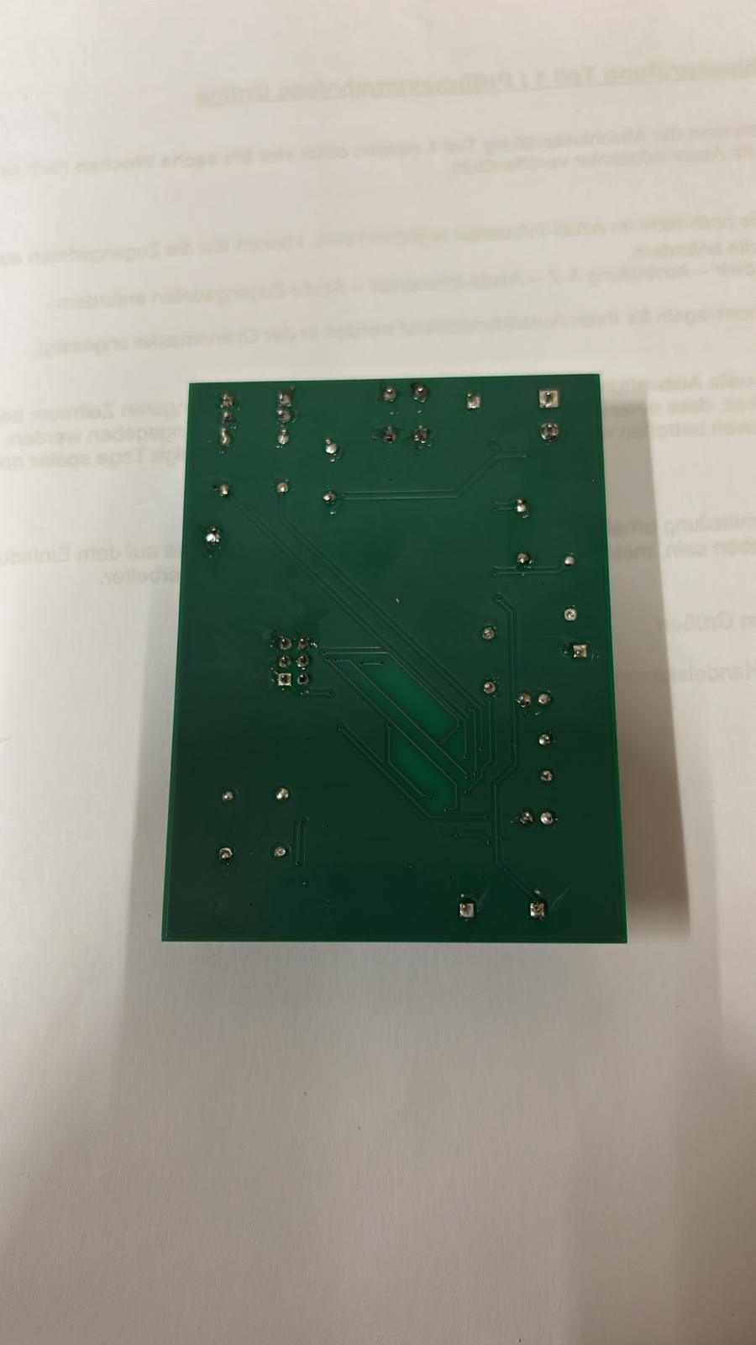
06 Durchführung
Durchführung – Bestückung & Aufbau
Löten nach IPC-A-610 Klasse 2
Bestückungsreihenfolge
1. SMD-Passivteile (0805, MELF)
2. SMD-ICs: SOT-23, SOT-89
3. ATmega328P-AU (TQFP-32)
Pinabstand 0,8 mm – Lupe!
4. THT-Bauteile & Stecker
5. Sichtprüfung: Brücken, Kaltlötstellen
'Kalt' = kalte Lötstelle: unzureichende Temperatur → matte, körnige Oberfläche, schlechte Benetzung, instabile Verbindung
IPC-A-610 Kl. 2 = 'Dedicated Service' · zuverlässige Industrieelektronik · 375 °C · No-Clean-Lot
KapTester V2 · Nico Schmidt · IHK Osnabrück AP2 2026
8

Slide 9
07 Firmware
Programmierung & Firmware
ATmega328P-AU – avrdude / USBasp
Messablauf
Warum so?
Fuse Bits setzen (einmalig):
1
Warten auf SW1
→ Benutzersicherheit – keine Automessung
avrdude -c usbasp -p m328p \
-U lfuse:w:0xFF:m \
-U hfuse:w:0xD9:m
2
Verpolprüfung
→ Schutz: Abbruch vor Ladeimpuls
Firmware flashen:
avrdude -c usbasp -p m328p \
-U flash:w:kaptesterfw3_v11.hex:i
3
Kondensator laden
→ LM317 liefert konstantes I
4
Timer starten
→ Simultan zum Laden → exaktes t
// Snippet 1: Messung + Berechnung
timer1_start();
do { adc_val = adc_read(); }
while (adc_val < ADC_THRESH);
ticks = timer1_stop();
// C = I x t / dU [in nF]
return (I_UA * TICK_US * ticks) / u_delta_mv;
5
ADC pollen ≥ 1,1 V
→ Interne Ref. – stabil, AVCC-unabhängig
6
C = I × t / U berechnen
→ Direkte Formel, kein Lookup nötig
7
OLED + LED anzeigen
→ Sofortige visuelle Rückmeldung
// Snippet 2: Plausibilitaetsfilter +-15%
((hi-lo)*100UL) <= (PLAUS_PCT * lo)
// 3 Werte -> bestes Ergebnis
p01&&p02&&p12 → Mittelwert(v0,v1,v2)
nur p01 → Mittelwert(v0,v1)
kein Match → FAIL (streuen zu stark)
8
Kondensator entladen
→ Sicherheit: < 0,1 V vor Entnahme
KapTester V2 · Nico Schmidt · IHK Osnabrück AP2 2026
9

Slide 10
08 IBN & Messung
Inbetriebnahme & Messergebnisse
Testpunkte JTP1–10 · 5 Referenz-Kondensatoren
Inbetriebnahme-Schritte
Messprotokoll – Referenzkondensatoren
① Kurzschlusscheck GND↔+5V
DUT (Nennwert) | Toleranz ±20% | Messwert | OK?
100 µF | 80 – 120 µF | — µF | ⏳
1.000 µF | 800 – 1.200 µF | — µF | ⏳
4.700 µF | 3.760 – 5.640 µF | — µF | ⏳
10.000 µF | 8.000 – 12.000 µF | — µF | ⏳
Verpoltest | Fehleranzeige, kein Schaden | — | ⏳
② Ersteinschalten: 5V / 100 mA
③ Fuse Bits setzen (einmalig)
④ Firmware flashen (.hex)
⑤ Funktionstest: SW1 drücken
Testpunkte – Sollwerte
JTP1
USB_5V
4,8–5,2 V
JTP2
+5V_BOARD
≈ JTP1 ±50 mV
JTP4
LM317_OUT
≈ 4,5 V
JTP6
ADC_MEAS
0 → 1,1 V linear
JTP10
DISCH_GATE
LOW / HIGH (Entl.)
⏳ Platzhalter – Messwerte nach V2-Inbetriebnahme eintragen
KapTester V2 · Nico Schmidt · IHK Osnabrück AP2 2026
10

Slide 11
09 Fazit
Fazit & Selbstreflexion
Was habe ich gelernt?
✓ Was gut lief
✗ Größter Fehler
Vollständige KiCad-Toolchain (Schaltplan → PCB → Gerber)
SMD-Löten mit Flux – zugänglicher als erwartet
Fehler früh erkannt und systematisch analysiert (Risikoanalyse)
Symbol ≠ Footprint ≠ Datenblatt
→ V1 komplett nicht funktional
Lektion: Immer Datenblatt vor Bestellung prüfen
→ Was würde ich anders machen?
💡 Verbesserungspotenzial
Steckbrett-Test vor PCB-Design
Footprint + Symbol IMMER sofort mit Datenblatt abgleichen
Mehr Puffer bei Hardware-Projekten einplanen
Gehäuse (3D-Druck) → alltagstauglicher
Kalibrierung → von ±20% auf ±5%
ESR-Messung als nächste Erweiterung
KapTester V2 · Nico Schmidt · IHK Osnabrück AP2 2026
11

Slide 12
Vielen Dank!
Ich stehe für Fragen zur Verfügung.
∿
⬡
✕
✓
Messprinzip
Hardware
Fehler → Fix
Ergebnis V2
C = I · t / U
ATmega + LM317 + PMOS
Footprint-Fail: DIP-28→TQFP-32 + R20 + Gate-Teiler
Idee → KiCad → Platine + Bauteile → FW1 (Simple) · FW2 (Testware) · FW3 (Ausgereift) → Abnahme
Nico Schmidt · (133)-1251 · GBS TEMPEST und Service GmbH · IHK Osnabrück AP2 2026

